Slide 1
第1章 计算机系统概论

Slide 2
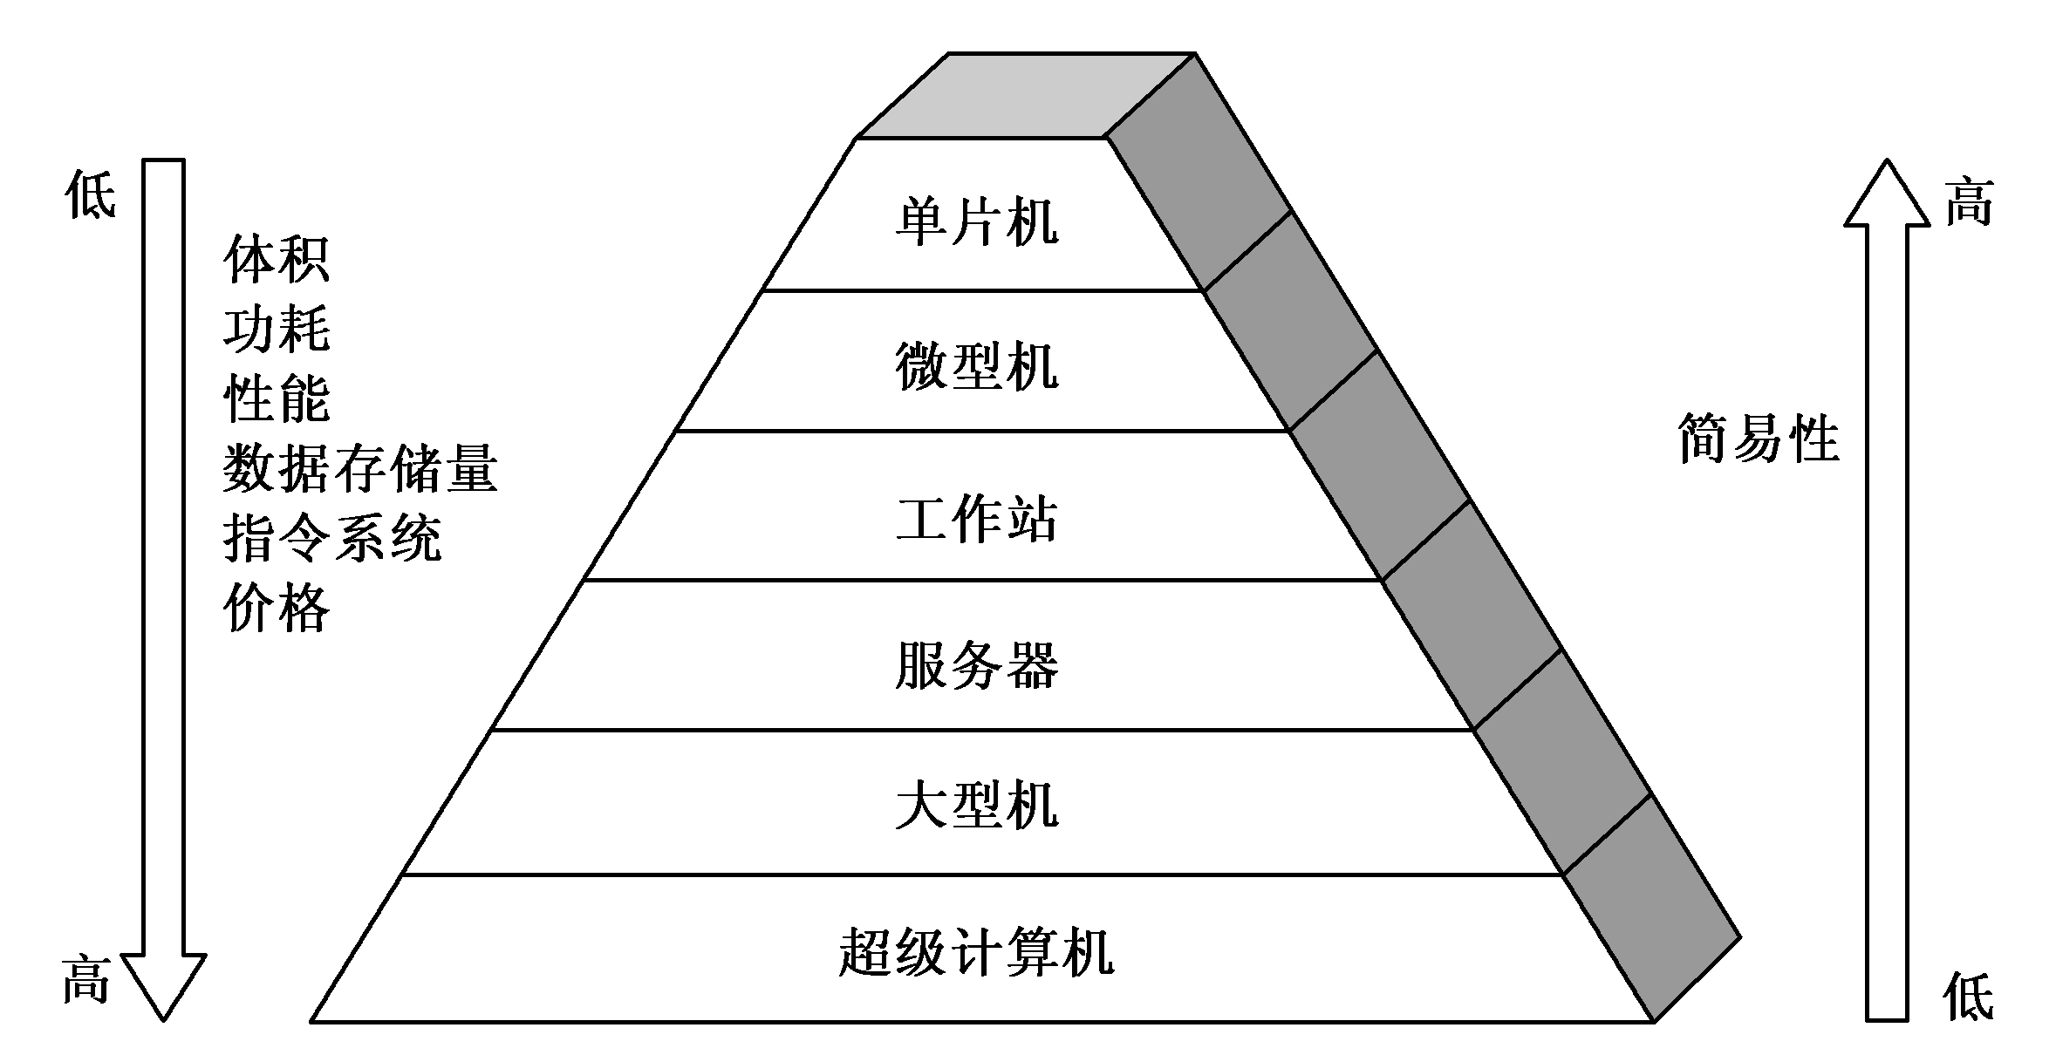
1.1计算机的分类
1.计算机的分类
电子模拟计算机:数值用连续量表示
电子数字计算机:数值用离散量表示
2.通用计算机分类
超级计算机
大型机
服务器
PC机
单片机
多核机

Slide 3
1.2计算机发展简史
计算机的性能指标
吞吐量：表征一台计算机在某一时间间隔内能够处理的信息量（B/S）
响应时间：从输入有效到系统产生响应之间的时间
利用率：给定的时间间隔内系统被实际使用的时间比率
字长：处理机运算器一次能够完成二进制数运算位数

Slide 4
1.2计算机发展简史
计算机的性能指标
总线宽度：指CPU运算器与存储器之间总线二进制位数
存储器容量：存储器中存储单元的数量
存储器带宽：单位时间内从存储器读出的二进制数信息量，用B/S表示。
主频/时钟周期：系统时钟的频率（f）叫CPU的主频。单位是MHz、GHz

Slide 5
1.2计算机发展简史
计算机的性能指标
CPU时钟周期：主频的倒数
CPU执行时间：CPU执行一段程序所占用CPU时间 CPU执行时间 ＝ CPU时钟周期数 × CPU时钟周期长
CPI（Cycle Per Instruction）：一条指令所需平均时钟周期数：
CPI ＝
MIPS（Million Instruction Per Second）：每秒百万条指令数：
MIPS ＝ ＝

Slide 6
1.2计算机发展简史
计算机的性能指标
MFLOPS 每秒百万次浮点操作次数：
MFLOPS ＝
MIPS是单位时间内的执行指令数，所以MIPS值越高说明机器速度越快。 MFLOPS是基于操作而非指令的，只能用来衡量机器浮点操作
的性能，而不能体现机器的整体性能。 TFLOPS 表示每秒万亿次浮点操作次数，该技术指标一般在超级计算机中使用。

Slide 7
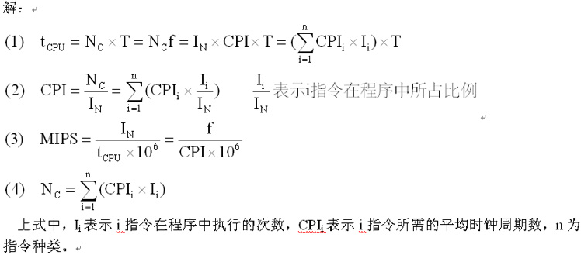
1.2计算机发展简史
计算机的性能指标举例
对于一个给定的程序，I_{N}表示执行程序中的指令总数，t_{CPU}表示执行该程序所需的CPU时间，T为时钟周期，f为时钟频率（T的倒数），N_{C}为CPU时钟周期数。设CPI表示每条指令的平均时钟周期数，MIPS表示每秒钟执行的百万条指令数，请写出如下四种参数的表达式： (1) t_{CPU} (2) CPI (3) MIPS (4) N_{C}

Slide 8
1.3计算机硬件
1.硬件的构成
运
算
器
控
制
器
MEM
接口
设备
CPU
运算器：ALU（ (Arithmetic and Logic Unit ）算术运算、逻辑运算
控制器：取指令、分析指令，控制系统运行
操作码
地址码
存储器：存储数据和指令
适配器：接口（Port）在CPU与设备之间缓冲

Slide 9
1.3计算机硬件
2.冯·诺依曼体系结构
计算机由五大部件组成：
指令和数据都存放在存储器，按地址寻访
指令和数据用二进制表示
指令由操作码和地址码组成
存储程序
存储程序
存储器
以运算器为中心
输入设备
运算器
输出设备
控制器

Slide 10
1.4计算机软件
计算机软硬件概念
硬件
计算机实体，如主机、外设等
计算机系统
软件
有各类特殊功能程序组成
系统软件
用来管理整个计算机系统
语言处理程序
软
件
操作系统
数据库管理系统
网络软件
应用软件
按任务需要编制成的各种程序

Slide 11
1.5计算机系统层次结构
计算机系统层次与运行
高级语
目标
结果
翻译
运行
言程序
程序
计算机
虚拟机器 M₃
高级语言
M₄
将程序翻译成汇编语言程序
虚拟机器 M₂
将汇编程序翻译成机器语言
汇编语言
M₃
M₂
用机器语言解释操作系统
操作系统
虚拟机器
实际机器 M₁
用微指令解释机器指令
机器语言
M₁
微程序机器 M₀
由硬件直接执行微指令
微指令系统
M₀

Slide 12
补充：存储容量与速度有关的单位
容量单位：
速度单位（频率）：
时间单位：
2¹⁰=1K
≈
10³=1K
倒数
ms（毫秒）10⁻³
≈
倒数
us（微秒）10⁻⁶
2²⁰=1M
>
10⁶=1M
≈
倒数
ns（纳秒）10⁻⁹
2³⁰=1G
>
10⁹=1G
>
2⁴⁰=1T
≈
10¹²=1T
×
=8K
√
2¹³=8192
1 Kilo Byte（KB） = 1024B
×
=16M
√
1 Mega Byte（MB） = 1024 KB
2²⁴=17...
1 Giga Byte （GB）= 1024 MB
×
√
2³⁶=65...
=64G
1 Tera Byte（TB）= 1024 GB

